Slide 1
Berättelser (narrativ) och utvärdering
Evert Vedung
Prof emeritus i statsvetenskap ssk bostadspolitik
Uppsala universitet, Inst f bostads- och urbanforskning
samt Statsvetenskapliga institutionen
Svenska utvärderingsföreningen – SVUF
20-årsjubileum 2023
Session arrangerad av Sanja Magdalenic och Susanna Hammarberg
Talare: Evert Vedung, Mats Fred
Stockholm, Clarion Hotel Sign, 7 dec 2023
Ni får gärna använda dessa ppt-er. Men var noga med att ge referens. Så här:
I texten: Vedung 20231207
I referenslistan: Vedung, Evert, 20231207, Utvärderingens elementa, Uppsala: Evert Vedung’s privata arkiv, ppt-er.
D:/aEVLektionerTalAllaSvenskaEngelska/14_2023/09_SvufJubileumBerättelserNarrativ/02BerättelserNarrativSvuf20231208_v03Bilder
Notes:
Ingen akademisk disciplin
Kurser i många akademiska ämnen, discipliner
Disciplin ändå säger Michael Scriven
Vetenskap: Beskriva, Förklara, Värdera, Konstruera lösningar
Har att göra med Modernitet: 1) Vetenskap 2) Folket, demos, demokrati

Slide 2
Oljekrisen 1973 - 74
Regeringen Palmes två krisnarrativ
1 Sakinriktat krisnarrativ
Spara i hem, skolor, kontor, handel för att stora exportindustrin ska få den olja den behöver
2 Styrmedelsinriktat krisnarrativ
Spara el frivilligt annars måste tvingande ransoneringar införas
Referens. Vedung, Evert & Hansén, Dan, 2019, ”Oljechockerna 1973 och Sveriges tvehövdade krispolitik”, Statsvetenskaplig Tidskrift, 121 (4), 647-680.

Slide 3
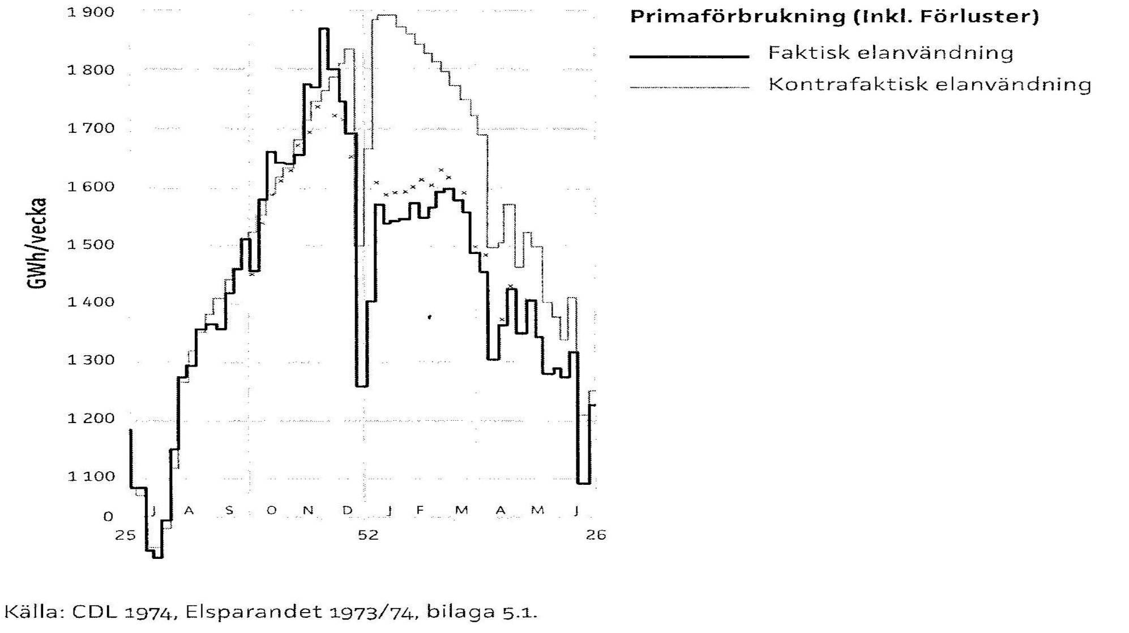
Elsparandet - Oljekrisen 1973 –
Faktiskt-kontrafaktiskt

Slide 4
Utvärderandets start i Sverige -- tre berättelser
SVUF 2022, Evert V, Jan-Eric Furubo
Berättelse 1 Sverige importerade utvärdering från USA 1965-1967
Lyndon B Johnson 1964 The Great Society, War on Poverty. Alla interventioner utvärderas. Måluppfyllelsemodellen. Ordet evaluation användes.
Sverige – 1967 Programbudgetering, utredning, följa upp kostnader & sakresultat. SOU 1967:11.
Sverige -- 1967 Riksräkenskapsverket, namnändring t Riksrevisionsverket, inrättas avd f förvaltningsrevision. Förv. revisionen sysslade med utvärdering utan att använda denna term.
Berättelse 2. 1950-talets början, dvs. drygt 10 år tidigare
Grundskolan infördes í en kommun, i grannkommunen fanns folkskola-realskola kvar.
Pedagoger utvärderade, första akademiska profession som utvärderade, bidrog också till utvärderandets metodlära.
Ordet utvärdering användes inte. I st ”studier”, ”utprovning” , ”praktisk prövning”, sällan ”evaluering” (Vedung 1998:42). Ordet ”utvärdering” kom in som nyord i svenska ordböcker c:a 1970 (Vedung 1998:270).

Slide 5
Utvärderandets start i Sverige -- tre berättelser
Berättelse 3. Berättelse 1 & 2 kan vara sanna. Men missar en punkt. Medvetenhet om grundläggande metodproblem i utvärdering fanns redan 1930-talet
SOU-rapport 1934 Gunnar Myrdal, professor, sedan nobelpristagare i ekonomi:
Två fall:
Faktiska reglering, verkningarna av den
Kontrollfall, verkningarna av den

Slide 6
Referens:
Vedung, Evert; Furubo, Jan-Eric & Sandahl, Rolf, 2000, ”Utvärdering i det svenska politiska systemet [1950–2000] – Åtta iakttagelser”, Nordisk Administrativt Tidsskrift, 81:2, 113–130.
Finns på internet
Title in English. Evaluation in the Swedish political system [1950–2000] – Eight observations

Slide 7
Evert Vedung: kontaktuppgifter
Adress hem:
Ymergatan 14 lgh 1103, 753 25 Uppsala
Mobiltelefon: 070 4401315
Epost: evert.vedung@ibf.uu.se
Internet: https://mp.uu.se/web/ibf
Google Scholar:_ googla på Evert Vedung
Adress f d jobb (endast post):
Uppsala universitet, Inst f bostads- o urbanforskning (IBF)
Trädgårdsgatan 18
Box 514
751 20 Uppsala
Telefon: +46 18 4716500

